Slide 1

Управление командой
Курс «Менеджмент разработки ПО»
Роль менеджера Управление командой Модель Такмана
© Валерий Студенников

Slide 2
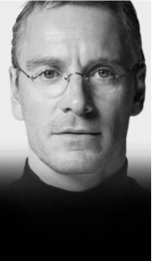
Кто такой менеджер?
Менеджер это:
Организатор достижения целей̆ компании.
Транслятор корпоративной̆ культуры.
Менеджер — это социальная роль
Сотрудник организации, у которого три «клиента»:
бизнес,
команда,
подчинённый.

Slide 3
Три клиента менеджера и их ожидания
Какие есть ожидания у организации от менеджера?
Достигать целей компании
Эффективные бизнес-процессы: максимум прибыли, минимум затрат
Какие есть ожидания у команды от менеджера?
Комфортная атмосфера: поддержка команды, прозрачность взаимодействия, понятные приоритеты, комфорт, защита, безопасность, интерес
Какие есть ожидания у каждого сотрудника от менеджера?
Поддержка, понимание, грамотная обратная связь, одобрение, справедливая оценка, помощь в развитии, прозрачность в работе, чёткие метрики по которым будут оценивать работу

Slide 4
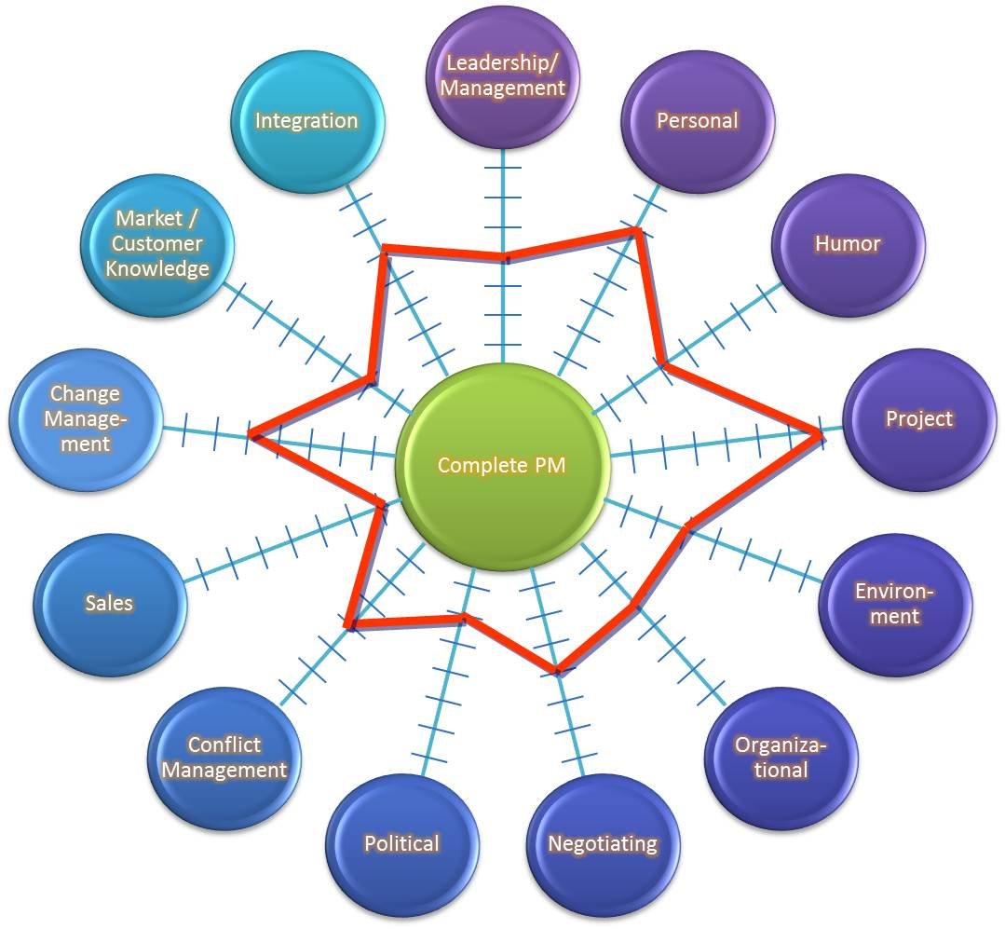
Ключевые компетенции менеджера
Планирование работы команды
Мотивация
Делегирование
Обратная связь
Развитие членов команды
Контроль исполнения задач

Slide 5
Управленческий цикл
Планирование
Организация исполнения
Мотивация
Контроль
Управленческие навыки на каждом этапе цикла:
Планирование: постановка целей, декомпозиция, определение приоритетов.
Организация исполнения: постановка задач, обучение, делегирование.
Мотивация: обратная связь, мотивация, стимулирование.
Контроль: мониторинг, супервизия, аудит команды и анализ результатов.

Slide 6
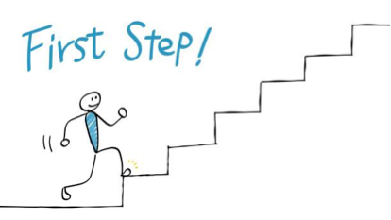
Первые дни менеджера
Согласовать с руководством краткосрочные и долгосрочные цели
Какие критерии оценки?
Познакомиться или создать команду
Пообщаться с предыдущим менеджером (если есть такая возможность)
Провести командный аудит

Slide 7

Аудит команды
Аудит команды — оценка уровня развития команды и ее участников. Что оцениваем?
На уровне команды:
Уровень групповой динамики
Проблемы (пороки) команды
Возможности и пути ее развития
На персональном уровне
Уровень профессионального развития
Мотивационный профиль
Уровень ресурсного состояния
Психологический тип (DISC)

Slide 8
Аудит состояния команды. Групповая динамика
Модель Брюса Такмана

Slide 9
О чем будем говорить
Чем команда отличается от группы людей?
Что такое групповая динамика и как ею управлять?
Пять ключевых проблем команды и как с ними справляться?
Как достичь синергии и сохранить ее в команде?

Slide 10
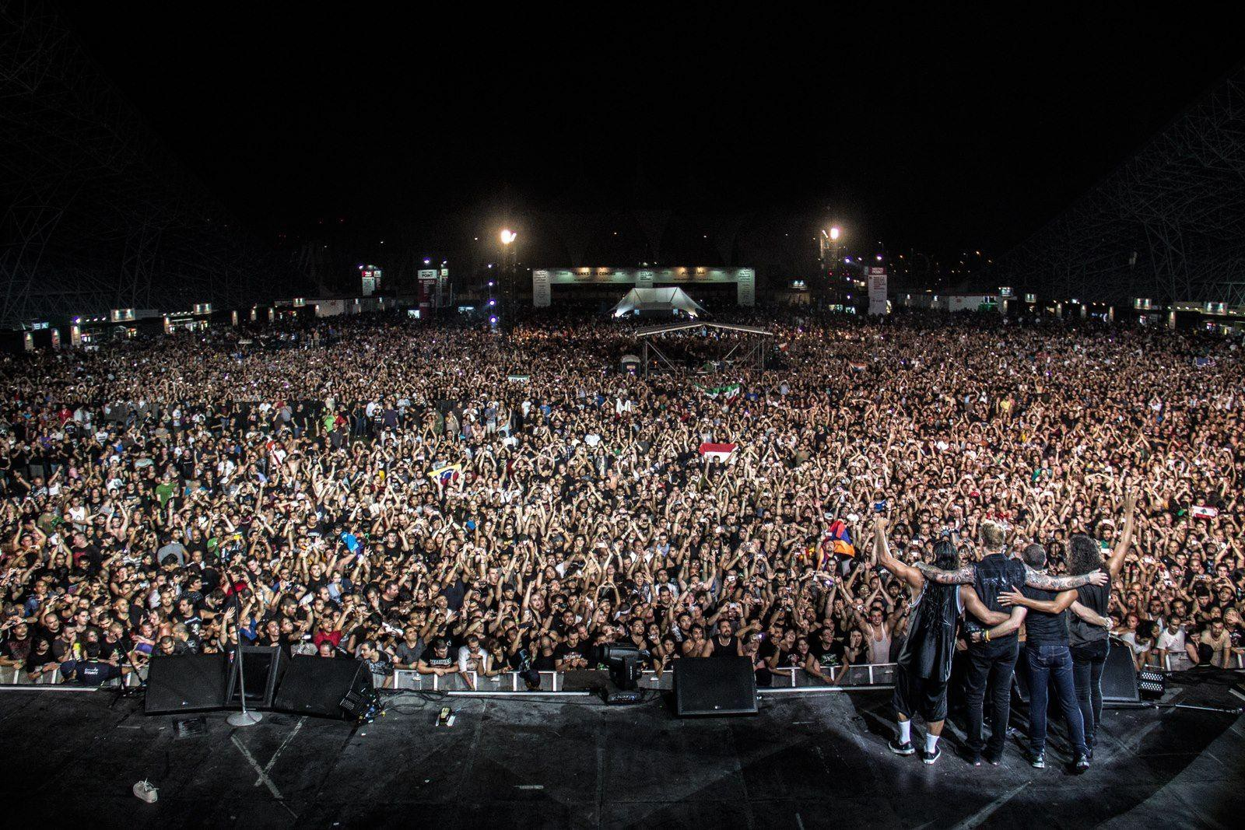
Группа и команда
Чем группа людей отличается от команды?
Группа — некое количество независимых личностей, каждая из которых в процессе совместной деятельности преследует личные интересы.
Команда — группа людей, объединенная стремлением к общей цели.
Группа способна преобразоваться в команду с течением времени при определенных условиях.

Slide 11
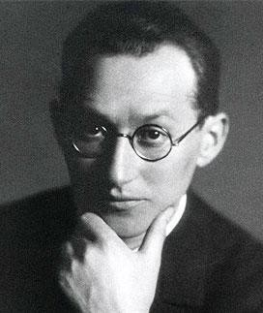
Групповая динамика
Когда люди попадают в единое пространство, возникает «групповая динамика». Групповая динамика — совокупность социальных и психологических процессов, происходящих с людьми, которые оказываются в общем пространстве (физическом или социальном) и заняты некой общей деятельностью.
Сила конфликта
Сила притяжения
Левин Курт социальный психолог

Slide 12
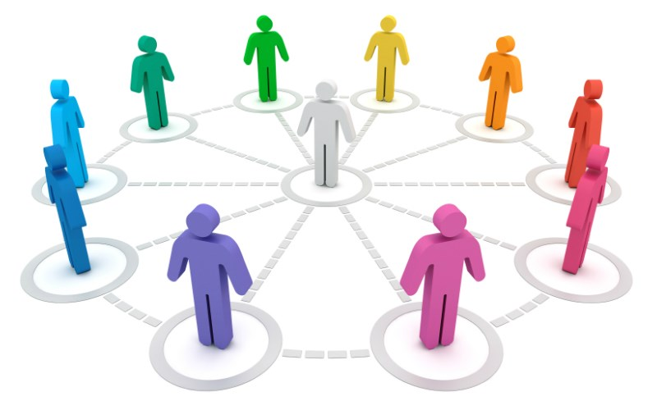
Социальные и психологические процессы в группе
Что это за социальные и психологические процессы происходят с людьми в общем пространстве?
Коммуникация между ее участниками
Распределение ролей
«Неформальный лидер», «душа компании», «главный весельчак» и т.п.
Борьба за ресурсы и внимание, как следствие — конфликты
Объединение в подгруппы по интересам или неким признакам: сила конфликта и сила притяжения
Сотрудничество между членами группы
Проявление интереса, симпатии и антипатии

Slide 13
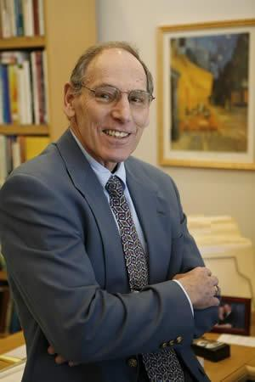
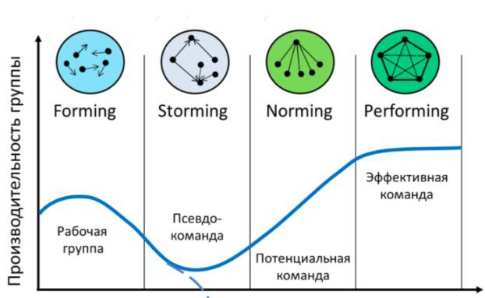
Модель Брюса Такмана
Время
Групповая динамика — процесс, происходящий во времени с командой, связанный с производительностью группы в целом. Производительность группы: насколько мы вместе эффективны, насколько мы можем договариваться, каков наш общий темп работы

Slide 14
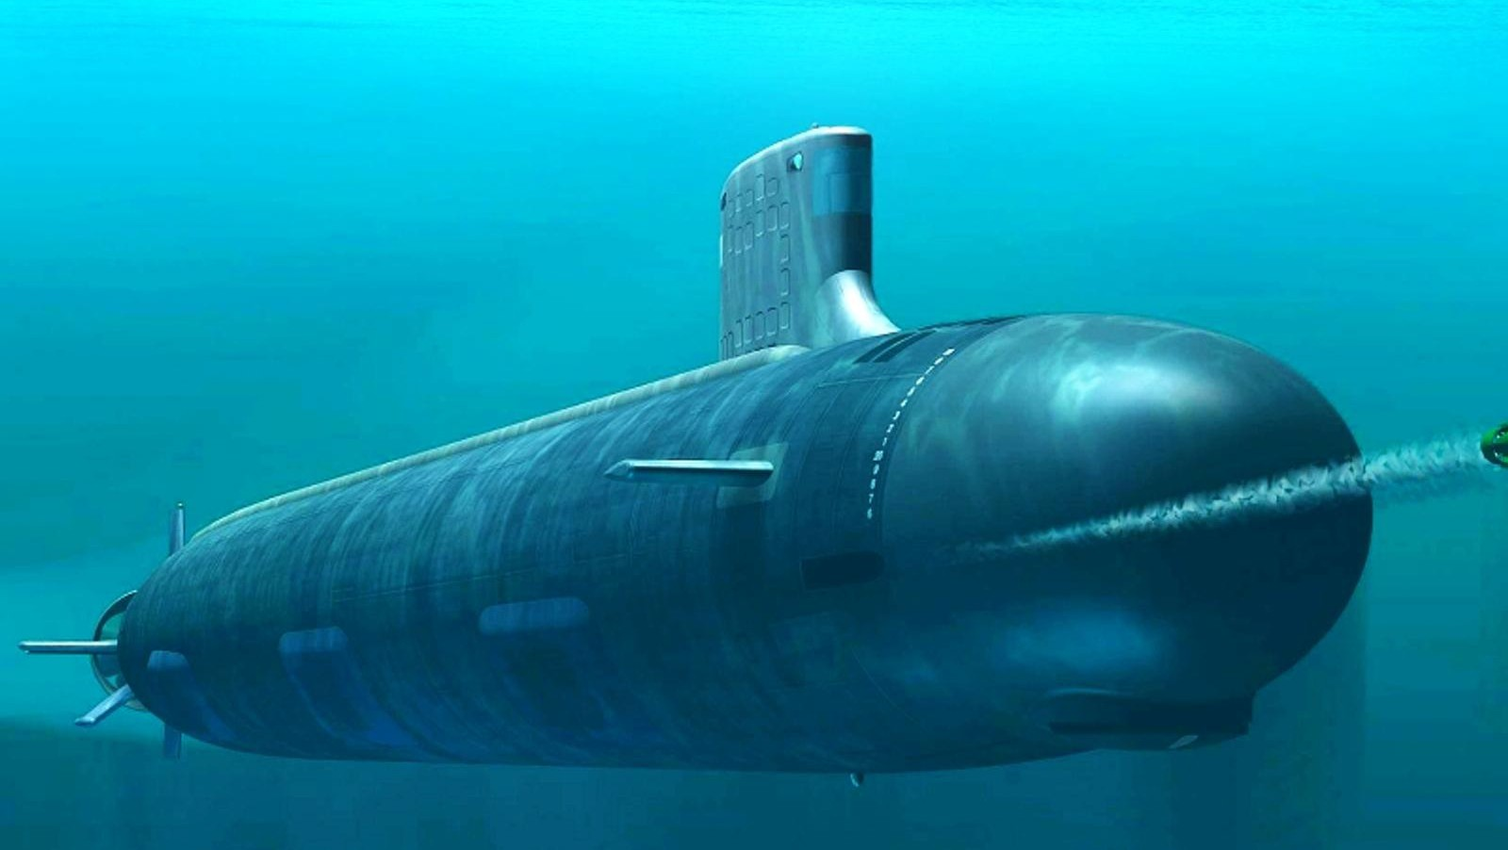
Модель Брюса Такмана
Брюс Такман начал изучать в 1960-е. Заказ от министерства обороны США.
Поведение моряков-подводников на ядерных подводных лодках.
Ядерные подлодки — большая ответственность, большие риски.
Отправили психологов исследовать происходящее на подлодках.
Процессы, которые там наблюдались, происходят вообще в любых группах людей.
Выделили 4 (5) этапов.
У каждого этапа свои признаки.

Slide 15
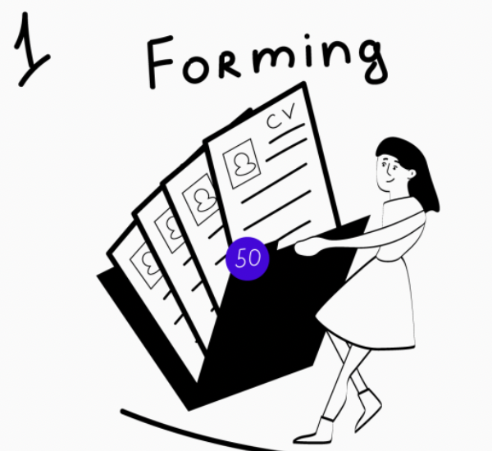
1. Форминг
Отдельные личности попадают в некое пространство и становятся группой (пока не командой!)
Происходит знакомство людей друг с другом
Ключевой вопрос, который мозг задает себе на инстинктивном уровне: безопасно ли тут?
Следующий за ним: можно ли доверять этим людям? Почему я должен доверять этим людям?
Если в команду приходит новый человек — заново запускается процесс форминга! Все со всеми должны перезнакомиться.

Slide 16

Теория двух кругов Эрика Берна
Свои
(я им доверяю)
Чужие (я им не доверяю)
Те, кто создают правила
Задача этого этапа: перевести людей из категории «чужие» в «свои». С появлением нового сотрудника нужно перевести нужно перевести в «свои».

Slide 17

Onboarding нового члена команды
У вас в команде появился новый сотрудник.
Каким образом вы организуете процесс введения этого человека в команду?
Welcome Letter — до того как человек пришёл
К нам пришёл такой-то человек, он будет выполнять такие-то функции, у него такие-то увлечения, у него будет такой-то наставник
Сориентировать человека в пространстве
В физическом пространстве: что где находится в офисе (кухня, туалет, комната отдыха и т.п.)
Информационное пространство (чаты, инфосистемы, корпоративные порталы и т.п., где брать такую-то информацию)
Социальное пространство — кто есть кто в команде и компании
Нормы и культура — как у нас принято, ценности, корпоративная культура
Познакомить командой
Формальное знакомство (кто что делает, кто как с кем связан, кто за что отвечает)
Неформальное знакомство («пойти вместе выпить после работы»)
У кого какие интересы, увлечения, семья / дети, образование, что делает на выходных
Ощущение безопасности и базового доверия
Дать Buddy / Дать наставника

Slide 18

Форминг: поставить общекомандную цель
На этапе форминга команды вы должны:
поставить перед ней SMART-цель,
обозначить первую простую общекомандную задачу, которую вам предстоит выполнить в течение 5-14 дней.
SMART цель — Specific Measurable Achievable Relevant Timebound Конкретная Измеримая Достижимая Релевантная Ограниченная по времени Цель желательно:
и для команды в целом
и для нового человека (связка новичок-наставник)
Если мы вместе что-то сделали — опыт позитивного взаимодействия + доверие

Slide 19
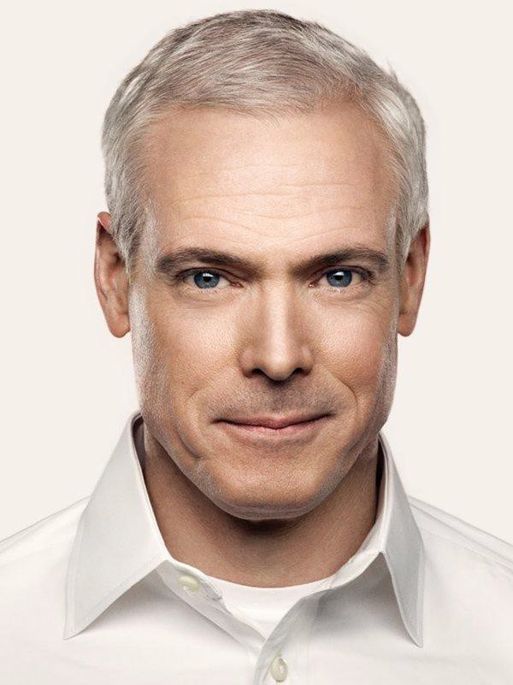
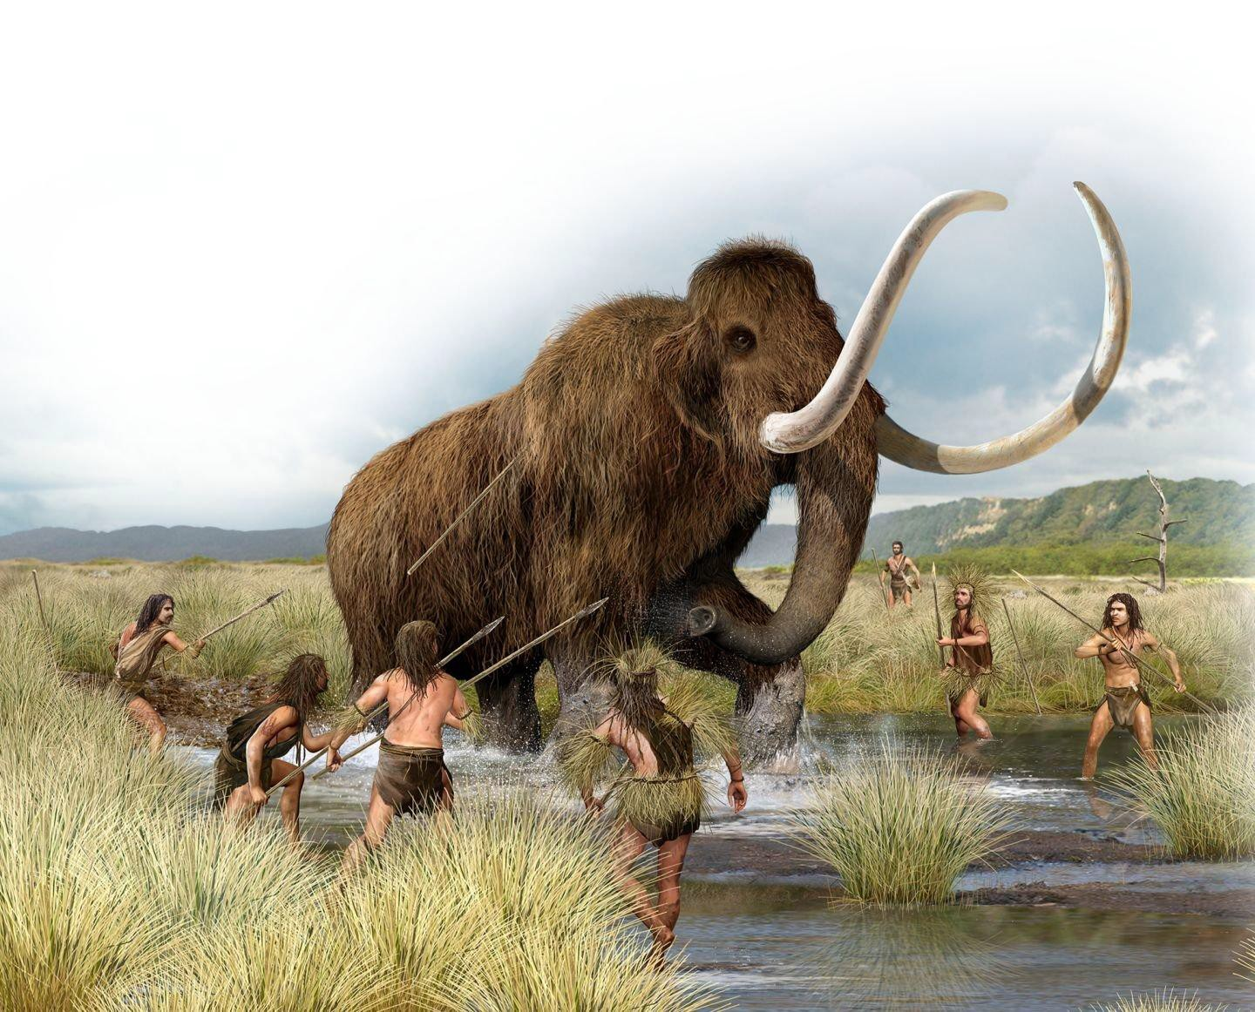
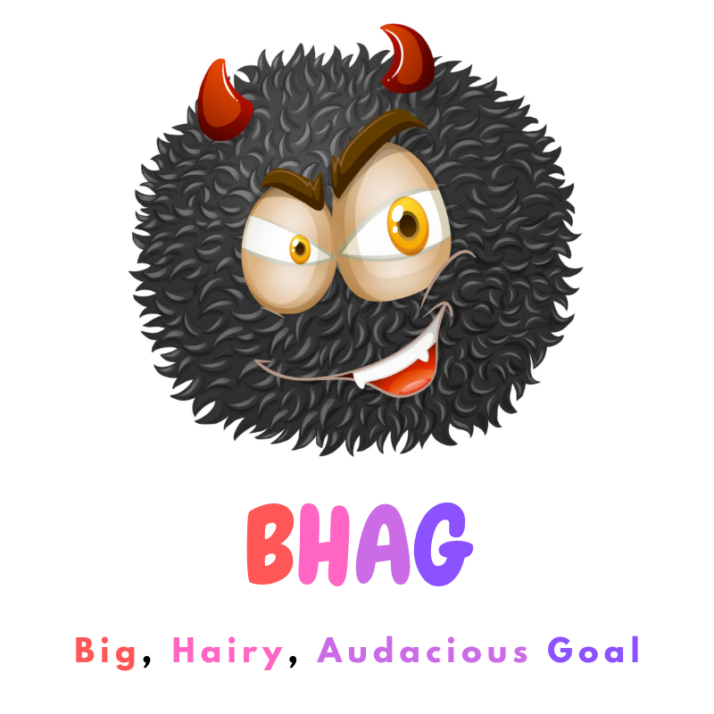
BHAG Джима Коллинза, или «Мамонт»
Лучшие организации имеют BHAG — Big Hairy Audacious Goal — большая волосатая дерзкая цель. «Продать» эту цель команде. Донести что получит и команда и каждый из членов при достижении цели (моральное удовлетворение, обучение / прокачка, материальный бонус, новые карьерные возможности, новая должность, увеличение стоимости людей на рынке и т.п.)

Slide 20
Действия лидера при форминге
Формальное знакомство новичков с командной: кто какую функцию выполняет.
Организует неформальное знакомство: коллектив рассказывает личные истории.
Лидер ставит большую цель («мамонта») и промежуточные цели.
Лидер рассказывает о формальных и неформальных правилах в организации.
Поставить «рамки»
Люди будут проверять эти рамки, действительно ли они такие

Slide 21
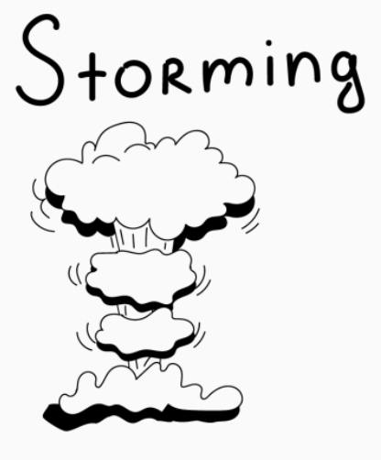
2. Шторминг
Процесс распределения социальных ролей
Может быть есть неформальный лидер?
Кто душа компании, а кто изгой?
К кому можно обращаться за помощью, а кто вредина?
Принятие, создание и проверка правил
Формальные рамки
Утверждение и проверка социальных границ
Распределение ресурсов и борьба за них (в том числе что касается внимания)
Серверы, полномочия, техника, мебель, ЗП и премии и т.п.
Проверка общей цели — «а моя ли цель?»
Конфликтный этап!
Не все команды этот этап успешно проходят, некоторые разваливаются

Slide 22
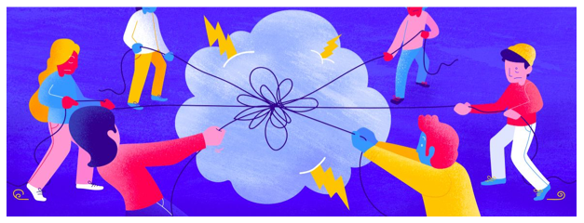
Шторминг
Почему все указанные пункты связаны с конфликтными ситуациями?
Почему группу начинает штормить?
Мы разные и у нас разный опыт
Не все понимают свои роли (или понимают по разному)
Пока не понятна иерархия
Мы друг друга мало знаем
Драка за ресурсы и прощупывание «границ»
Границы в личных отношениях, в рабочих отношениях и т.п.

Slide 23

Что такое конфликт?
Конфликт:
Вскрывает проблемы
Путь к решения проблемы
Проясняет позиции
Показывает что для нас важно, наши ценности, интересы
Лидер не боится конфликта. Лидер осознанно идёт в конфликт.
Если вы успешно проходите через конфликт, люди понимают, что:
«с ним можно иметь дело»,
«мы можем взаимодействовать»,
«мы можем преодолевать сложные ситуации»

Slide 24

Конфликт — это:
Источник информации об интересах и потребностях
Мотивационный ресурс
Энергетический ресурс
Ценностный ресурс (проясняем и утверждаем свои ценности)
Тренажер для лидера
Естественный путь, через который проходит команда

Slide 25
Трансформация от группы к команде при шторминге:
Столкнувшись с конфликтом, группа либо разваливается, либо справляется с ним, превращаясь в команду.
Люди в команде способны конфликтовать друг с другом ради достижения общей цели.
Конфликты разрешаются не тогда, когда их замалчивают, а когда их обсуждают, проявляя уважение к другой стороне, демонстрируя желание понять ее интересы.

Slide 26
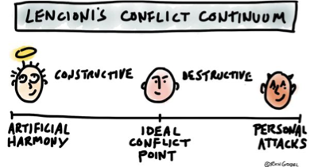
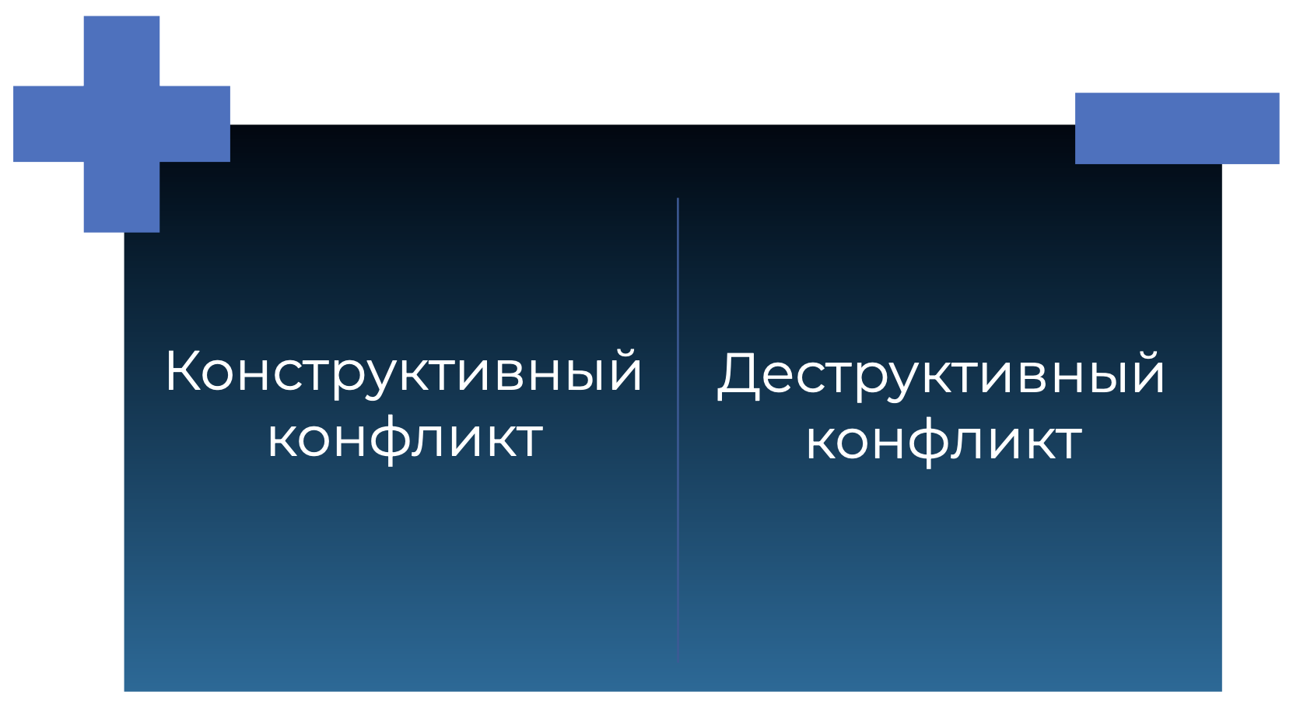
Виды конфликтов
«Искусственная гармония», уход от конфликта — тоже плохо!
Это нормально, когда:
Ты критикуешь коллегу по каким-то сугубо рабочим вопросам
Ты хочешь получить в команде ту или иную роль, которая уже занята
Ты открыто не соглашаешься с чьим-то мнением по рабочему вопросу
Важно проявлять уважение
Не переходить «на личности», а обсуждать проблему
Пытаться понять другого человека, почему ему это важно
Будет отдельный блок «Конструктивная конфронтация»

Slide 27
Действия лидера при шторминге
Идет на конструктивную конфронтацию. Приоритеты:
Интересы бизнеса!
Интересы команды
Интересы сотрудника
Поощряет за хорошую работу и наказывает, если правила нарушены.
Принимает решение, расставаться или нет с теми, кто не смог адаптироваться.
Открыто говорит о проблемах:
«мы не уложились в сроки»
«заказчик нами не доволен»

Slide 28

3. Норминг
Социальные роли распределены
«Я с этими людьми готов работать»
Задачи, ресурсы и роли полностью распределены
Люди приняли на себя обязательства выполнить эти задачи
Группа согласна двигаться к цели, которую обозначил лидер, и начинает движение к ней
Все в группе принимают ответственность за общий результат
«Я отвечаю за продукт в целом»
На этом этапе группа:
превращается в команду или
существует в виде формальной группы или
умирает.

Slide 29

Действия лидера при норминге
Переходит от «Я»/«Ты» к «Мы», общаясь с командой
«Мы не уложились в сроки»
«Мы допустили такие-то ошибки»
«Мы хорошо поработали»
«Нам надо подумать над …»
Принимает ответственность за свои и чужие ошибки.
Напоминает о том, что цель еще не достигнута.
Отмечает первые успехи вместе со своими людьми.
Поблагодарите

Slide 30
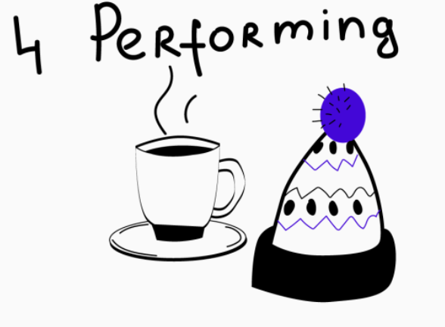
4. Перформинг
Команда сплотилась и работает продуктивно
Команда уже выполнила первые сложные задачи и отметила первые успехи.
У команды появились своя культура, шутки, артефакты, язык, на котором она говорит.
Команда действует как единое целое на пути к цели. «Мы»
Вся команда поддерживает высокий темп работы.
Количество общих встреч может снижаться, так как все ясно, и команда погружена в работу.
Возникает синергия — взаимное усиление профессиональных и личных качеств членов группы:
Слабости одного компенсируются сильными сторонами другого

Slide 31
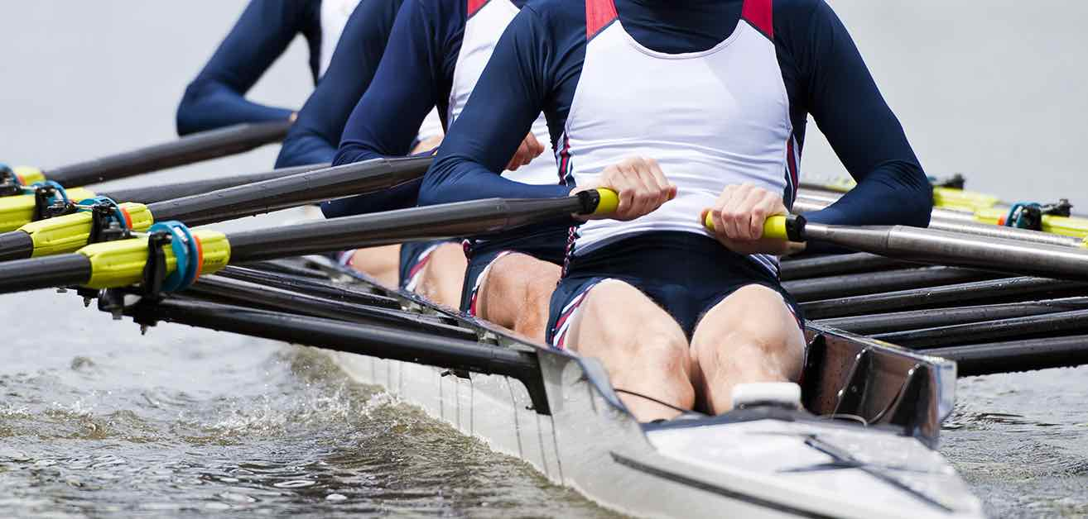
Действия лидера на этапе перформинга
Главная задача — не сглазить поддержание ресурсного состояния команды и сохранение синергии, которая возникает при успешном взаимодействии: давать больше отдыхать, развивать, переключать.
Следит за ресурсным состоянием команды. Дает отдыхать тем, кто много работал.
Найм стоит очень дорого, так что бережём людей и команду!
Публично хвалит за победы и отмечает достижения.
Дает много свободы, больше делегирует.
Если цель еще не достигнута, напоминает об этом.
Анализирует успехи и неудачи вместе с командой.
Ретроспективы )

Slide 32
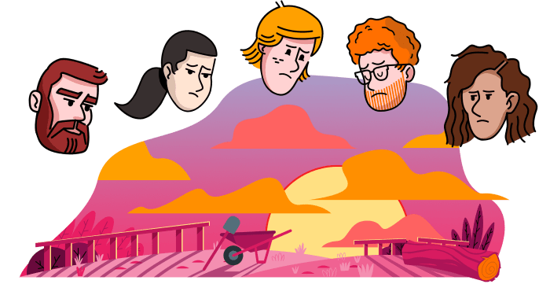
Реформинг или аджорнинг (adjourning)
Реформинг — изменения в команде (кто-то приходит или уходит)
Adjourning — команда завершила проект и расформировывается

Slide 33
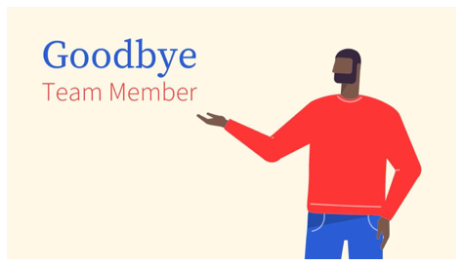
Действия лидера, если команда распадается
Благодарит команду за работу.
Дает слово тем, кто покидает коллектив.
Показывает новую цель, если старая достигнута, а команда осталась в том же составе.
Нормально воспринимаем тот факт, что людям грустно.

Slide 34


Методичка: Модель развития по Такману
Форминг
Шторминг
Норминг
Перформинг
Аджурнинг
ЭФФЕКТИВНОСТЬ
ВРЕМЯ

Slide 35
Ключевые идеи про командную динамику
Команда не становится эффективной сразу.
Для этого нужно время и осознанные действия лидера.
Вы ведете команду к этапу перформинга, преодолевая пороки команды.
Выход на перформинг означает начало синергетического эффекта.
В этот момент лидер поддерживает синергию в команде, а потом находит в себе силы реформировать ее.
Лидер осознанно ведет команду в следующий этап и открыто борется с пороками для достижения синергии

Slide 36
Задание: аудит команды
На каком этапе командной динамики по Такману?
Какие проблемы у команды сейчас?
Какие действия и когда я совершу для развития команды и решения ее проблем?
Список участников команды:
Кто по психотипу DISC?
Какой тип мотивации по Герчикову?
Уровень энергии
Какие действия и когда нужно совершить для улучшения взаимодействия с этим сотрудником?

Slide 37
Этап | Признаки | Трудности, с которыми сталкиваются сотрудники | Действия лидера на этом этапе
ФОРМИНГ | Сотрудники только начинают знакомиться друг с другом | Низкий уровень доверия к окружающим. | Организовать функциональное знакомство коллектива: кто что делает в нашей команде
Этап знакомства | Члены группы только начинают знакомиться друг с другом | Нет ощущения, что это "свои". | Организовать неформальное знакомство коллектива: кто чем интересуется и увлекается в нашей команде
 | Возникает интерес к окружающим, формируются первые симпатии и антипатии. | Не понятно, куда же мы идем в итоге и по каким правилам мы действуем. | Поставить перед командой большую цель ("Мамонт") и несколько малых
 | У людей много вопросов и мало ответов о происходящем. | Не понятно как и с кем лучше взаимодействовать и у кого просить поддержку. | Ввести или напомнить о корпоративных и командных правилах, ценностях, ритуалах, практиках.
 |  |  | Создавать триады: наставники, менторы, коучи в связке с новичками и руководителями.

Slide 38
Этап | Признаки | Трудности, с которыми сталкиваются сотрудники | Действия лидера на этом этапе
ШТОРМИНГ | Члены команды конфликтуют друг с другом (или избегают конфликтов, для которых есть причины). | Не понятно где и как получать необходимые ресурсы. | Указывать на конфликты, которые возникают в команде.
Конфликтная фаза | Сотрудники не соблюдают правила работы и взаимодействия, прощупывают границы | Неконструктивные формы конфликта | Идти на конструктивную конфронтацию при необходимости.
 | Идет борьба за лидерство и неформальные роли | Страх идти на конфликт с коллегами и руководством. | Поощрять и наказывать за соблюдение / не соблюдение правил, норм, ценностей.
 | Уровень продуктивности невысокий | Отсутствие настоящего лидерства. | Утвердить свой лидерский статус.
 | Слишком затянутые совещания из-за споров или слишком короткие совещания, где все на все согласны. | Члены группы не принимают правила и / или цель и /или лидера | Создание коалиции (ядра) команды внутри группы.

Slide 39
Этап | Признаки | Трудности, с которыми сталкиваются сотрудники | Действия лидера на этом этапе
НОРМИНГ | Количество конфликтов резко снижается | Нет желания брать на себя коллективную ответственность за общий результат. | Говорить о команде используя местоимение "Мы". Реже употреблять "Я"
Этап успокоения | Продуктивность команды начинает расти | Члены команды забывают об общей цели, фокусируясь на своих задачах. | Показать, что мы способны качественно сотрудничать вместе, если мы прошли конфликтную стадию и не развалились.
 | Члены команды успешно разрешают конфликтные ситуации без привлечения третьих лиц. |  | Напоминать, что цель еще не достигнута.
 |  |  | Прямо говорить о принятии ответственности за будущий и текущий результаты.

Slide 40
Этап | Признаки | Трудности, с которыми сталкиваются сотрудники | Действия лидера на этом этапе
ПЕРФОРМИНГ | Команда достигает пика продуктивности | Низкий уровень требовательности к качеству работы других. | Отмечаем первые значительные победы.
Фаза достижения синергии | Рабочих встреч мало и они проходят быстро | Низкий уровень интереса к итоговому результату. | Благодарить команду за качество и высокий темп работы.
 | Члены команды говорят на "своем языке". | Низкий уровень интереса к работе со стороны менеджера, так как все работает исправно. | Обмен знаниями, ретроспективы, и кросс-ревью как регулярные практики.
 | Некоторые члены команды могут переживать "Эмоциональное выгорание" из-за переработки. | Низкий уровень энергии на завершающих этапах: усталость от проекта и людей в нем. | Давать отдыхать ключевым игрокам команды, чтобы они не выгорели.
 | Члены команды дополняют друг друга | Конфликт на тему "Кто сделал больший вклад" | Показывать ценность командного взаимодействия на рабочих примерах.

Slide 41
Этап | Признаки | Трудности, с которыми сталкиваются сотрудники | Действия лидера на этом этапе
Аджурнинг / Реформинг | Один или несколько членов покидают команду. | Не понятно, что делать в последние дни на рабочем месте или в проекте. | Дать каждому попрощаться с уходящим членом команды или коллегами.
Стадия прощания или переформати- рования группы. | Команда завершает проект. | Нет ощущения удовлетворенности от проделанной работы. | Поблагодарить за проделанную работу и приложенные усилия.
 | Группа испытывает грусть от ощущения, что "все скоро закончится". | Нет ощущения, что тебя оценили по достоинству. | Отпраздновать успех, если проект завершен в срок.
 | Есть желание продолжать совместную работу и дальше. | Не ясно как дальше строить отношения с людьми, когда работа над проектом завершена. | Обменяться контактами, чтобы поддерживать связь.

Slide 42
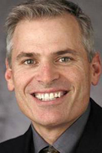

Аудит состояния команды: модель Патрика Ленсиони «5 пороков команды»
Патрик Ленсиони — автор бестселлеров «Пять пороков команды», «Смерть от совещаний», «Четыре мании выдающегося руководителя» и «Пять искушений руководителя», написанных в жанре бизнес-фикшн.
Патрик работает персональным тренером для руководителей крупнейших компаний и читает публичные лекции на темы лидерства, командной работы и организационного развития. В настоящее время он входит в состав Национального совета директоров Make-A-Wish Foundation of America.

Slide 43
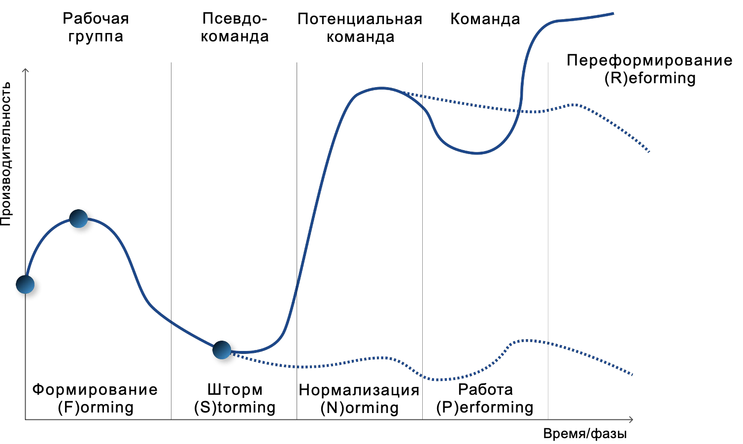
В хорошем сценарии групповая динамика выглядит так:

Slide 44
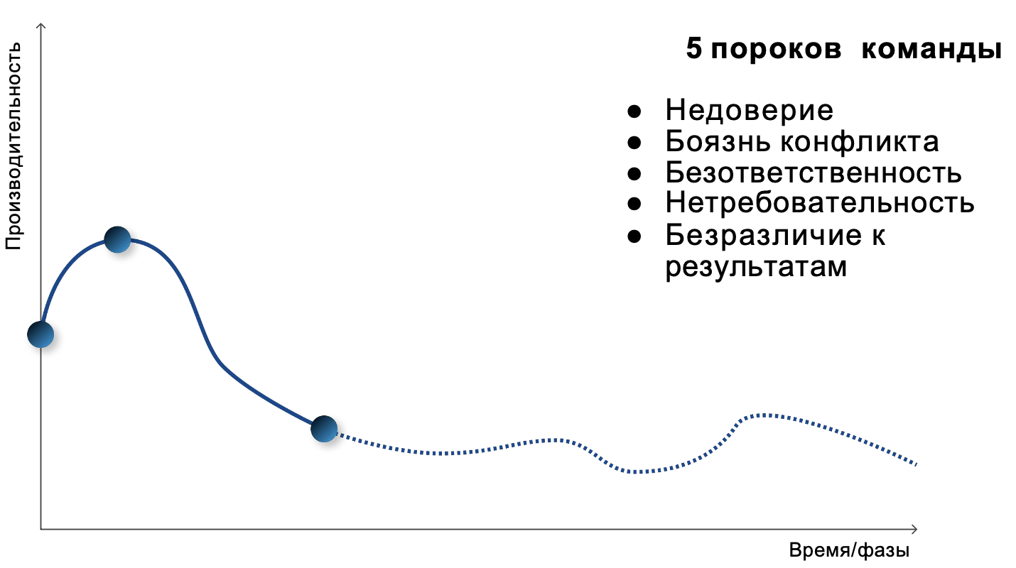
Но часто происходит вот так…

Slide 45

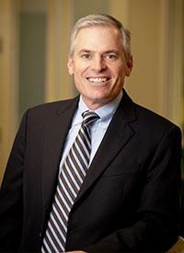
Модель Патрика Ленсиони
Цель
Равнодушие к результату
Нетребовательность
Избегание ответственности
Страх конфликта
Недоверие

Slide 46

Пороки команд
Низкий уровень доверия
Непонятно, как решать конфликты
Проблема ответственности (кто отвечает за результат?)
Проблема требовательности
Мало внимания признанию результатов

Slide 47
1. Недоверие в команде
Что такое доверие?
Доверие — готовность открыто коммуницировать, понимая, что другая сторона является добропорядочной / предсказуемой.
Почему, попадая в новую группу, мы не спешим проявлять доверие к людям?
Эволюция человека.
С новым человеком испытываем:
Страх
Интерес

Slide 48


Три вида доверия
Основанное на экспертизе
Доверяем врачу как эксперту (особенно если его рекомендовали или у него много регалий)
Основанное на опыте взаимодействия
У этого врача уже лечились и опыт был успешным
Основанное на понимании смысла («я понимаю, что сейчас происходит»)
Когда вы понимаете почему кому-то стоит доверять
Понимаем, что наставнику в команде можно доверять
Ставя цель или задачу, поясняйте почему вы это делаете, какой смысл в этом действии!

Slide 49

Что такое доверие
Тюремная поговорка: «Не верь, не бойся, не проси».
Доверие — это когда:
Члены команды не боятся сделать ошибку
Члены команды готовы к взаимной критике
Члены команды не боятся быть уязвимыми: открыто говорят о своих сомнениях и признают личные ошибки

Slide 50

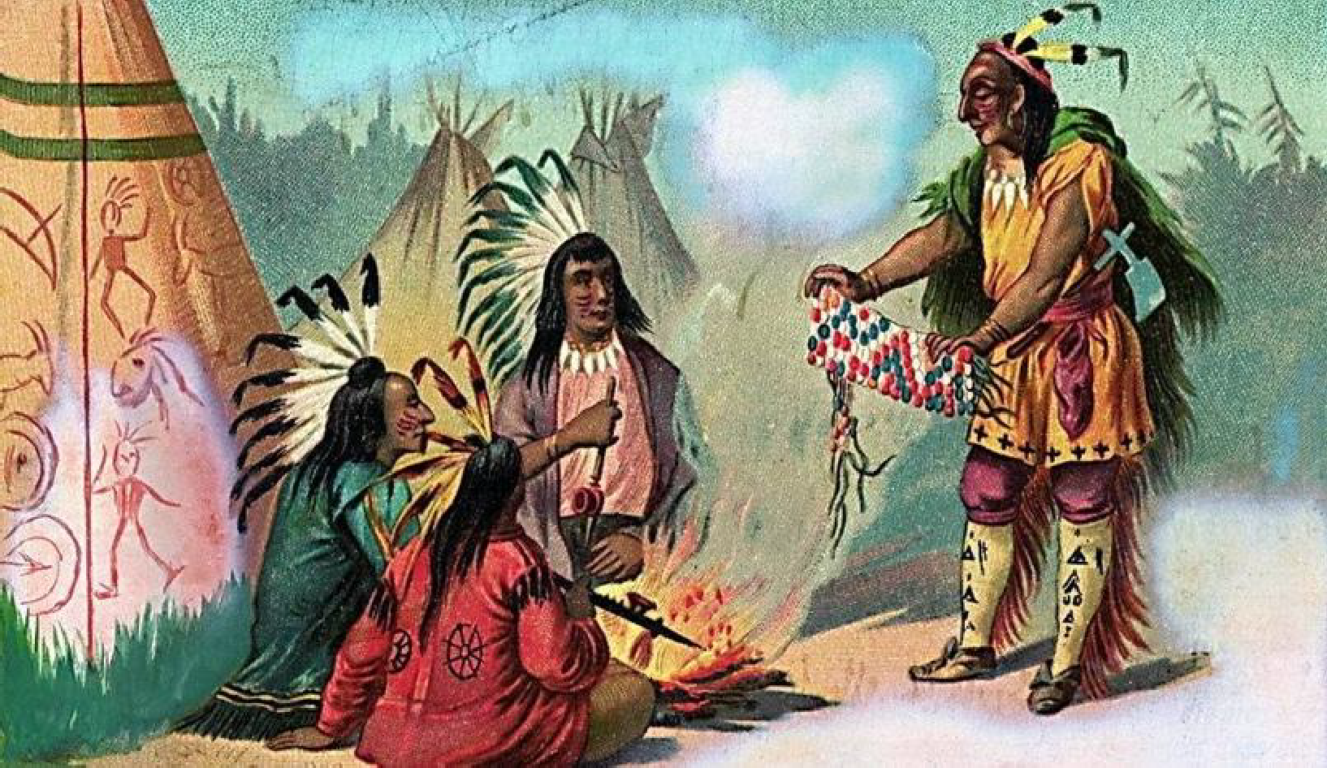
Как выстроить доверие?
Потлач или взаимный обмен, чтобы строить доверие
Что-то делаем для сотрудника:
Помогаем с задачами
Задерживаемся ради него не работе
Объясняем
Делимся какими-то ресурсами

Slide 51
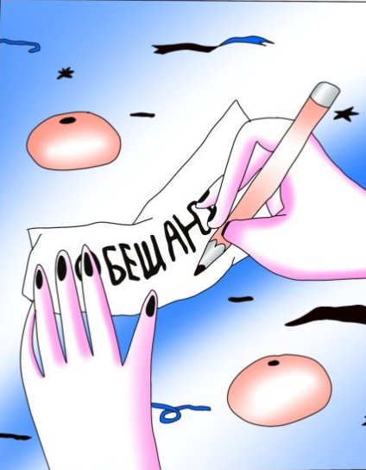
Лидерское обещание
Лидерское обещание — что готовы делать руководители для сотрудников, чтобы они работали на благо организации.
Обещание дается каждому сотруднику, который начинает работу в организации или команде в целом.
Пример: «Мы обещаем такую среду, где каждый сотрудник чувствует себя вовлеченным в работу наполненную смыслом и получает за это справедливую оценку и вознаграждение»
Пример: «Я обещаю сложные, но интересные задачи»
Что вы готовы пообещать вашей команде?
Дать обещание и потом его выполнить — большой шаг к доверию.

Slide 52
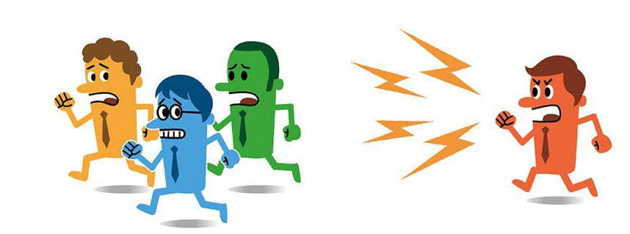
2. Боязнь конфликта
«Штроминг со знаком минус»
Как может проявляться порок «боязнь конфликта» в рабочих ситуациях?
Сотрудники перестают отстаивать своё мнение
Излишняя уступчивость
Бояться коммуницировать
Бояться выносить проблемы — проблемы не решаются
Умирает инициативность и креативность, а значит ответственность за результат

Slide 53
Почему конфликты не стоит замалчивать?
В чем вред такой ситуации для команды и организации?
Убивается доверие
Проблемы копятся, а потом люди взрываются
Люди уходят, команда разрушается
Безынициативность
Тихий саботаж

Slide 54

Красный квадрат критики TOYOTA
Человек должен минимум 3 критических замечания о производстве. Кайдзэн. Цель компании или команды — постоянно развиваться. Благодаря критическому мышлению мы можем выйти на новый уровень.

Slide 55
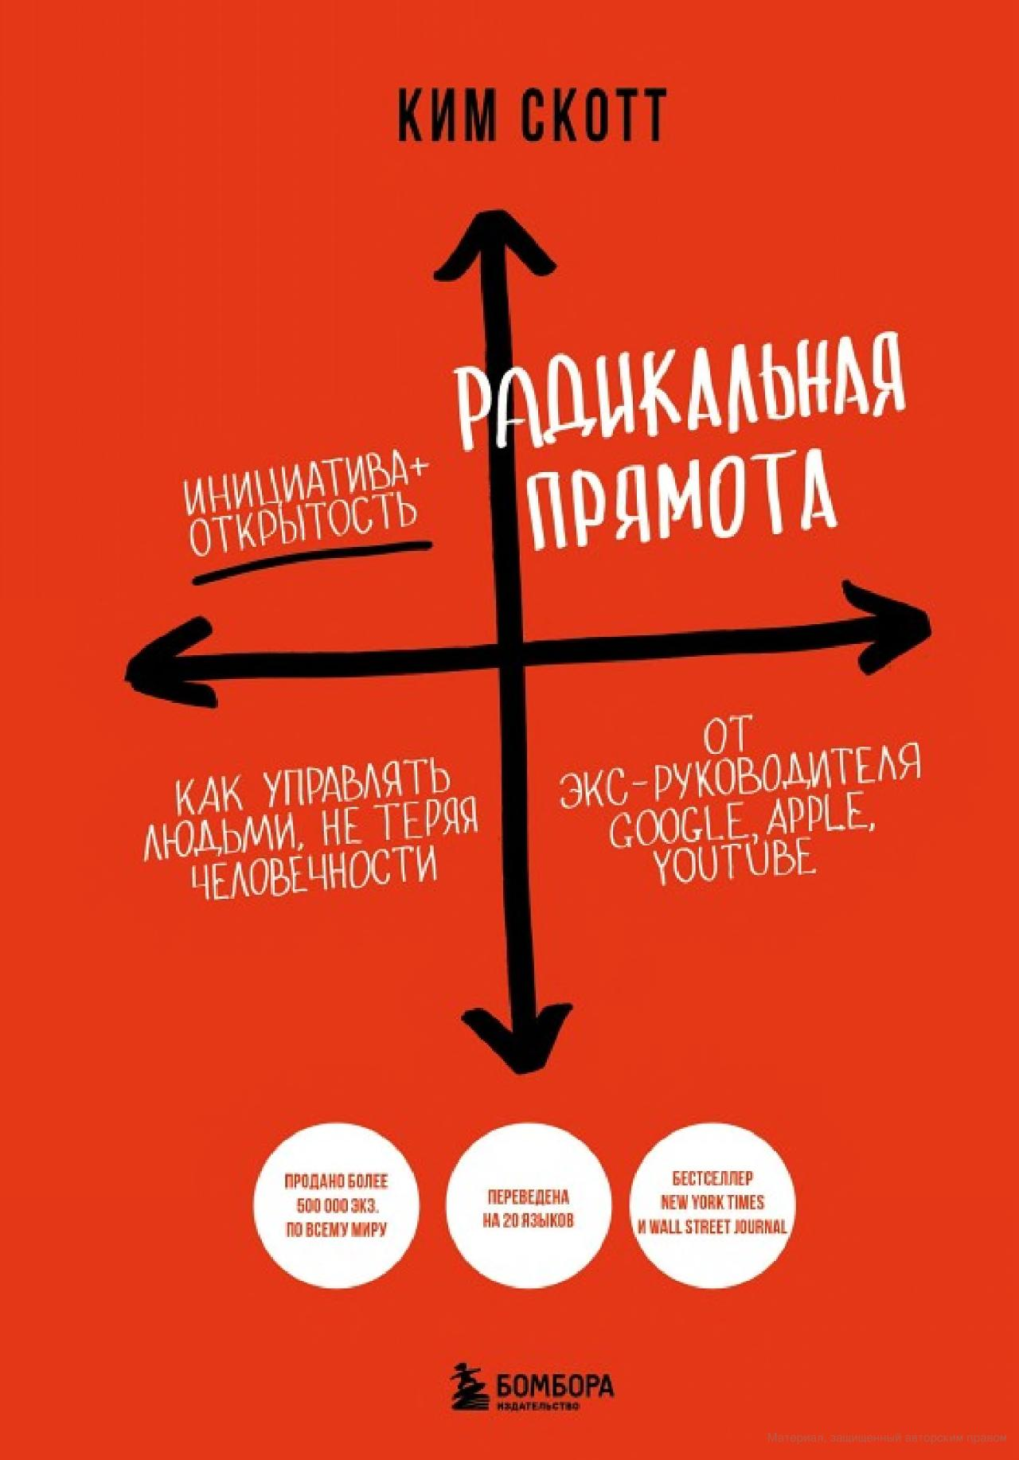
Страх конфликта: Трансформация от группы к команде
Ваша задача — построить такие отношения, где конструктивный конфликт — это нормально!
Столкнувшись с конфликтом, группа либо разваливается, либо справляется с ним, превращаясь в команду.
Люди в команде способны конфликтовать друг с другом ради достижения общей цели.
Конфликты разрешаются не тогда, когда их замалчивают, а когда их обсуждают, проявляя уважение к другой стороне, демонстрируя желание понять ее интересы
Признак данного порока: «скучные совещания», когда люди не высказываются. «Всё хорошо»
Пример Ким Скотт про чай
Ким Скотт - бывший топ-менеджер Google, Apple, YouTube, бизнес-консультант Dropbox, Twitter. Впоследствии она анализировала компании, на стадии взлета или падения, и сформулировала полученный опыт в нескольких простых правилах для руководителя, которые помогут сотрудникам любить свою работу и хорошо ее выполнять.

Slide 56
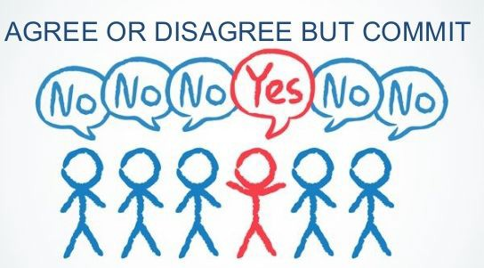
3. Нехватка ответственности
Как может проявляться порок «нехватка ответственности» в рабочих ситуациях?
Люди переводят стрелки
«Я свою работу сделал»
Люди не проявляют инициативы
Не признают ошибок
Хорошо, когда есть культура признания ошибок, ретро
Не происходит перехода от «Я» к «Мы»

Slide 57
Нехватка ответственности: Трансформация от группы к команде
Большие сложные проекты делаются только командой!
Команда, это когда:
Члены команды готовы выполнять решение команды, даже если оно им не нравится
Признают ошибки членов команды, как свои собственные
Готовы доносить до своих коллег не самую приятную информацию
Люди выполняют задачу не потому, что стремятся избегать штрафа или наказания, а потому, что хотят помочь коллегам

Slide 58

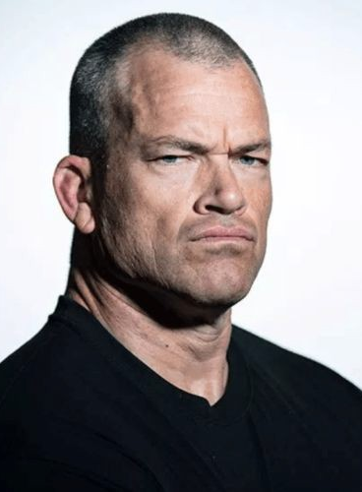
Абсолютная ответственность
Jocko Willink “Extreme ownership”
Если кого-то ранили или убивали, каждый в подразделении произносил «Это была моя ошибка, и вот почему…»
Командир: это я виноват в том, что кого-то ранили или убили
Если команда накосячила, я принимаю ответственность на себя. Ведь это МОЯ команда.
Джон Греттон «Джоко» Уиллинк — американский писатель, подкастер и отставной офицер ВМС США, служивший в морских котиках и бывший член SEAL Team 3.

Slide 59
4. Отсутствие требовательности
High Pro: «Я свою работу сделал хорошо, моя хата с краю»
Требовательность — это когда:
Сотрудники предъявляют не только к своей работе высокие стандарты качества
Члены команды предъявляют к работе других членов команды высокие стандарты
Готовы предъявлять друг другу претензии о качестве итогового продукта
Готовы напоминать друг другу о цели и о том, что она еще не достигнута
Члены команды понимают, что «Мы все звенья одной цепи»!

Slide 60
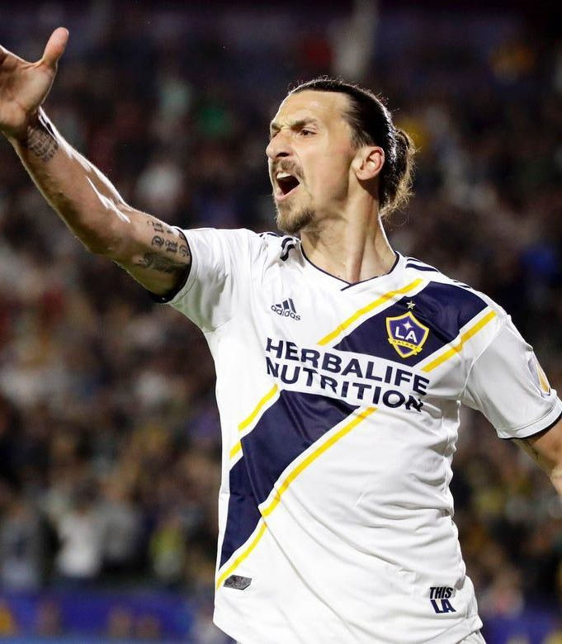
Примеры требовательности
История Златана Ибрагимовича
Если на тренировках видел, что кто-то не выкладывается, жёстко конфронтировал
Если мы не выложимся, но не выиграем, ничего не добьёмся
Майкл Джордан
Криштиану Роналду
Фильм «Легенда №17» Валерий Харламов

Slide 61
Проявления нетребовательности
Как могут проявляться пороки «нетребовательность» и «равнодушие к результату» в рабочих ситуациях?
Низкое качество работы, выполненных задач
«Работа ради работы»
На ретро молчат
Много багов
Вижу ошибку и молчу
Формальное отношение к ревью кода
«И так сойдёт»
«Теория разбитых окон»
«Радикальная прямота» важна!

Slide 62
5. Равнодушие к результатам
Неравнодушие к результатам — это когда:
Члены команды готовы прикладывать дополнительное усилие, чтобы получить результат
Коллеги готовы помогать тем, кто отстал на своем фронте работы
Сотрудники проявляют интерес к последствиям проекта
А что там с продуктом, технологией, модулем, библиотекой, которую мы написали?
Члены команды сами разбираются с проблемами, не привлекая менеджера
Роль руководителя, чтобы люди были неравнодушны:
Благодарить за работу и усилия: «я видел, как вы старались»
Показывать, что вам самому как руководителю не всё равно
Приносить обратную связь: от клиента, заказчика, другого отдела в компании

Slide 63

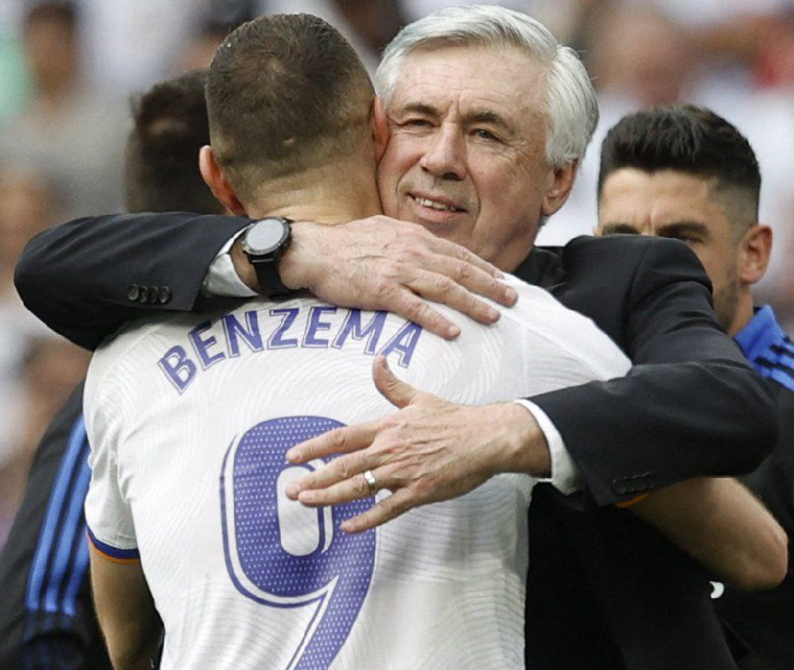
Действия лидера против этих пороков
Следит за ресурсным состоянием команды. Дает отдыхать тем, кто много работал.
Публично хвалит за победы и отмечает достижения.
Дает много свободы, больше делегирует.
Если цель еще не достигнута, напоминает об этом.
Анализирует успехи и неудачи вместе с командой.
Если вы формируете такую культуру и отношения в команде — успех будет системным и повторяемым!

Slide 64
Модель Патрика Ленсиони: «5 пороков команды»
Перед коллегами не извиняются
Ошибки не признаются
Ничего не известно о жизни коллег
Увольнение «некомандных игроков»
Инициирование откровенных бесед
Демонстрация лидером собственной уязвимости
Недоверие
Проблемы не обсуждаются открыто
На совещаниях скучно
Решения принимаются формально
Открытое обсуждение проблем
Фасилитация
Быстрое принятие и выполнение решений
Боязнь конфликта
Неинтересны задачи коллег
Никто не помнит о целях
Принятые решения не выполняются
Четкое формулирование целей
Отказ от стремления к определенности
Обсуждение обязанностей и задач
Безответственность
Отсутствие взаимной критики
Несоблюдение сроков и обещаний
Отсутствие взаимоконтроля
Поощрение конструктивной критики
Поощрение помощи коллегам
Формирование заинтересованности в решениях
Нетребовательность
Жертвы ради команды невозможны
Атмосфера не зависит от результата
Успехи коллег не радуют
Безразличие к результатам
Стимуляция орг. изменений
Празднование коллективных побед
Поощрение только за вклад в общее дело

Slide 65
Ваши вопросы?

